Slide 1
課程入門
健行科技大學通識教育中心
邵承芬老師A737研究室
cfshaw@uch.edu.tw

Slide 2
課程目標
正史與小說
三國志＆三國演義
明史＆倚天屠龍記
事實與真相
歷史記載事實，卻不一定是真相
小說寫的是真相，卻不一定是事實
文本與影本

Slide 3
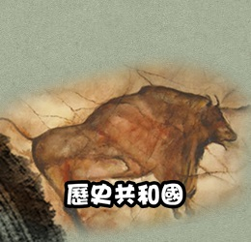
課程性質
103-1教育部公民核心課程課群計畫案
三個課群
閔宇經老師→政治利維坦：視域融合與象徵
李小清老師→科技烏托邦：文學原型與創生
邵承芬老師→歷史共和國：互文詮釋與想像
課群聯盟http://goo.gl/7jEbMU

Slide 4
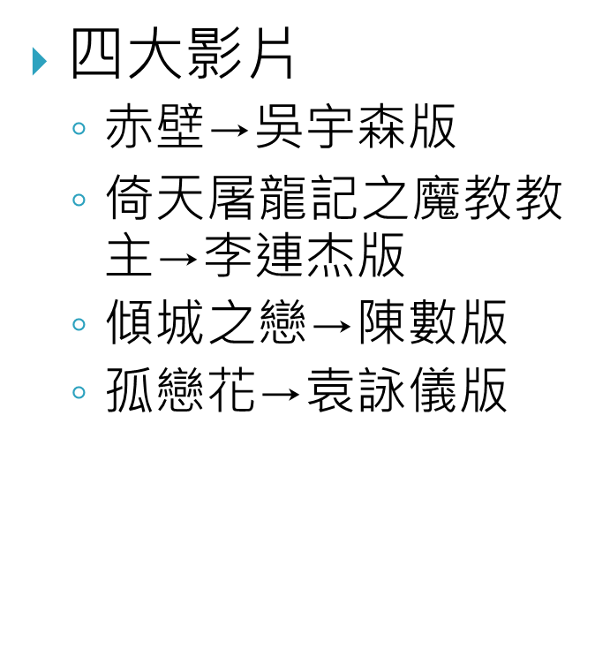
課程內容
四大小說
三國演義→東漢末年
倚天屠龍記→元朝末年
傾城之戀→二戰期間
孤戀花→1950年代的台北

Slide 5
經營模式
辯論式學習
小組腦力激盪
互相觀摩學習
課後討論
分由TA帶領
課後影片欣賞→健行電影院
聘請額外師資帶領

Slide 6
預期學習效能→五大素養
歷史素養→思考與辯證的能力
倫理素養→道德與倫理的關聯；安定與和諧的力量
民主素養→思維與思辯的能力
媒體素養→批判與省思的能力
美學素養→美的感知；生活美學的建構

Slide 7
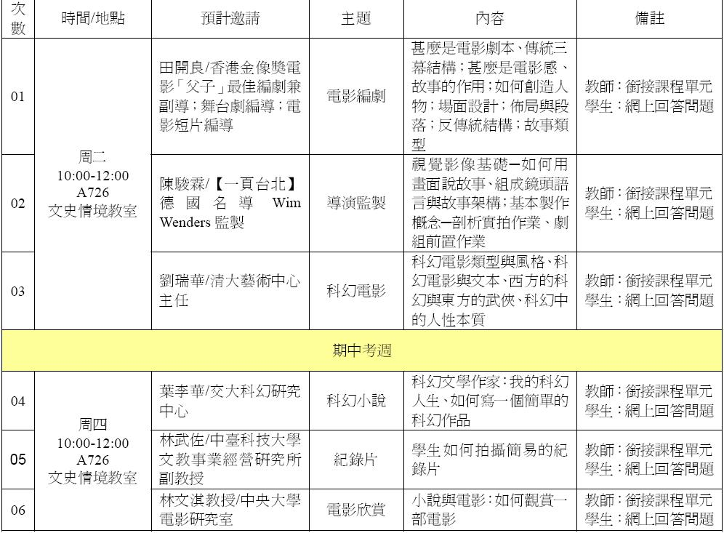
成績評量
期中影像心視界佔30%
以個人為單位→歷史與倫理素養
期末微廣告佔30%
以小組為單位→歷史與美學素養
課後健行電影院成績佔10%
以個人為單位→媒體與美學素養
課堂經營(討論)佔30%
以小組為單位→民主素養

Slide 8
課程的附加價值
除了知識的累積外
團隊合作→職場的必要訓練
自我的探索→自知方可知人
加強知識的廣度與深度→修一門課有三門課的效能
能見度→未來在計畫案的成果報告時是各大專院校共同競爭
自我的肯定→激發自己的潛能；有為者亦若是

Slide 9
進行分組
12組→三國演義
34組→傾城之戀
56組→倚天屠龍記
78組→孤戀花

Slide 10
角色分配(每組必須有一人擔任)
柯南
賈伯斯
段落小編
文字小精靈
文化小捕手

Slide 11
柯南
讀故事
針對角色/事件/想法，作註記
找到讓大家一目了然的關鍵點
簡短的用自己的語彙把故事說一遍
向團隊成員簡短的說明一下自己的摘要

Slide 12
賈伯斯
將文章讀2遍
找出故事與外在世界的關聯性
針對故事情節
用自己的經驗或是家人的經驗
亦或是親友
或是現實事件中，聯想到的事
把聯想告訴團隊成員，並向他們問問題或是提意見
詢問團隊成員是否也有一些聯想

Slide 13
段落小編
找出對整個故事重要的三個段落
針對這三段作筆記
對劇情是重要的
是解釋人物或是角色
或是有語言上有趣的段落
解釋這些段落
讀這些段落給團隊成員聽或是找一個人來閱讀
針對每一個段落問一至二個問題

Slide 14
文字小精靈
在文章中找出下列字詞與語彙
新
難懂
重要的
找出五個重要的字詞
解釋/說明這五個字詞
說明為何這些字對理解這個故事的重要性

Slide 15
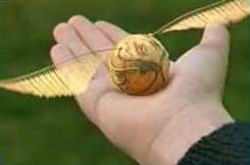
文化小捕手
尋找自己文化與故事中文化的差異
找出2-3段顯示故事中文化的點
讀給大家聽或是找一個成員來閱讀
針對文化點提出一些問題問團員

